Slide 1
Machine learning
René van Gool

Slide 2
Inhoud
Machine learning
Toepassing machine learning
Het onderzoek
Het algoritme
Meten/testen van het algoritme
Demonstratie
Testresultaten
Evaluatie en Conclusie

Slide 3
Machine learning
Het vermogen om te kunnen leren
Algoritmes
Het herkennen van patronen
Het maken van predicties

Slide 4
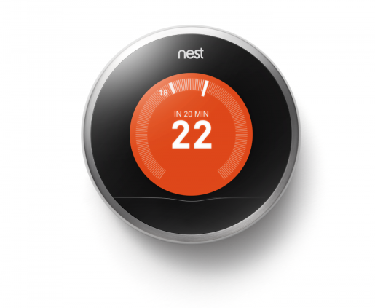
Toepassing machine learning
Google Nest
Leert op basis van hoe de gebruiker de thermostaat bedient

Slide 5
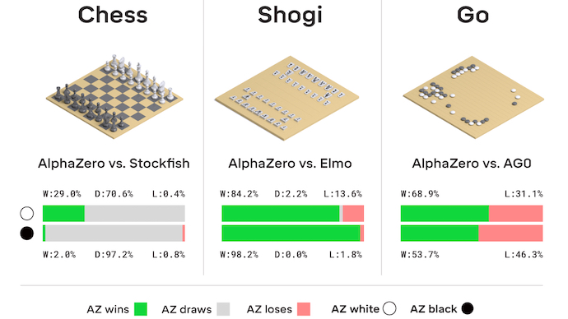
Toepassing machine learning
AlphaGo Zero
Leert zichzelf schaken, shogi en go.

Slide 6
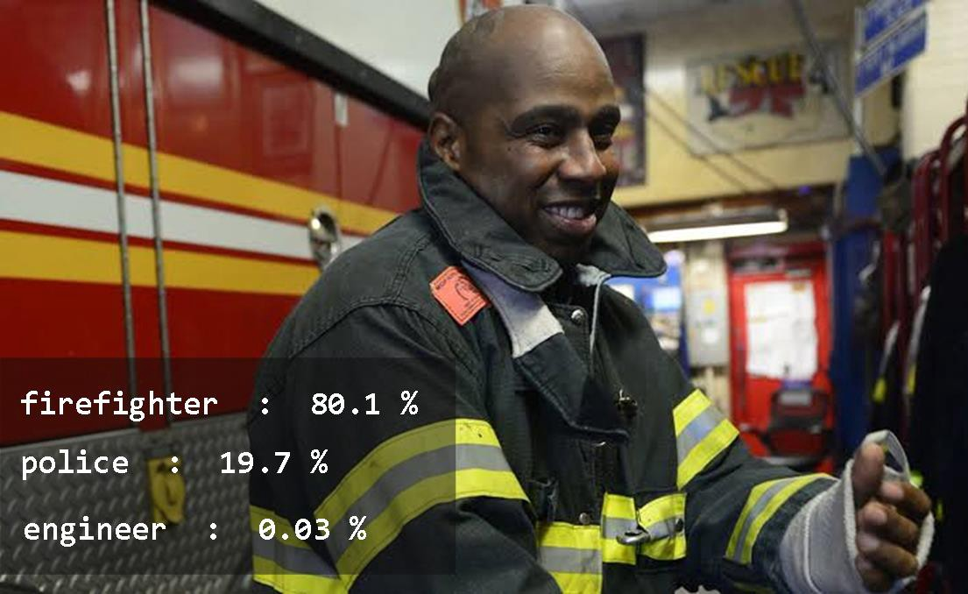
Toepassing machine learning
Image recognition

Slide 7
Het onderzoek
Hoe kan machine learning de kwaliteit van de geleverde diensten van Fingerspitz verbeteren?
Wat is machine learning?
Welke diensten biedt Fingerspitz aan waarop machine learning toepasbaar is?
Wat zijn de risico’s van het inzetten van machine learning?
Wat is de verwachte return-on-investment na het inzetten van machine learning?

Slide 8
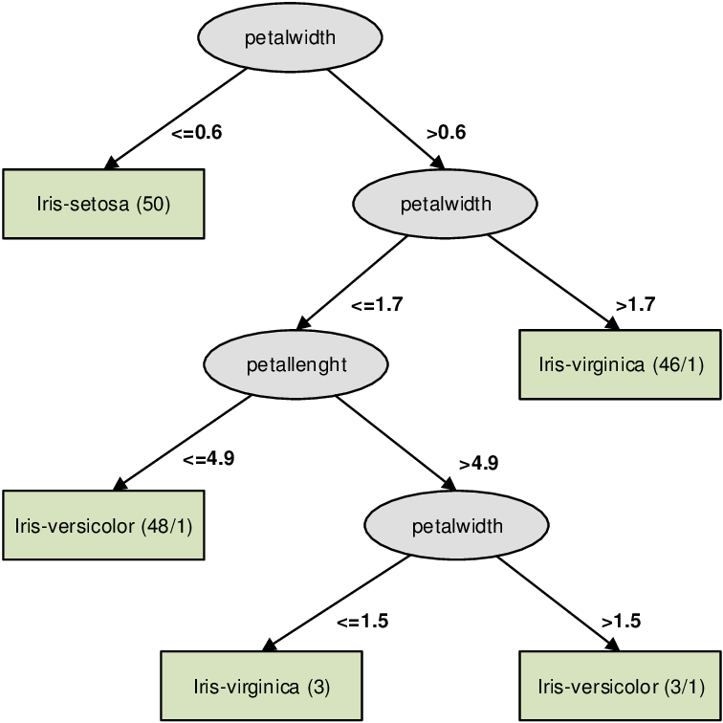
Het algoritme
Supervised learning
Decision tree

Slide 9
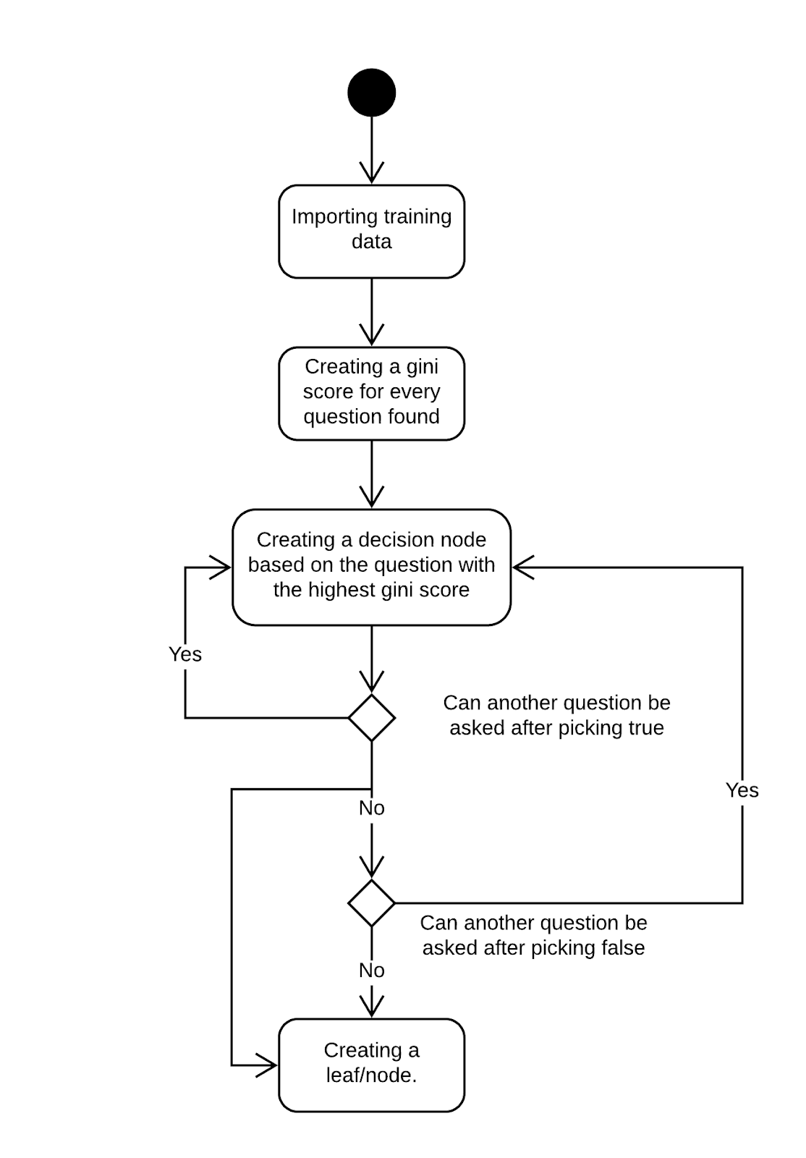
Het algoritme
Het importeren van training en test data. Als .csv-bestand
Het bouwen van een recursieve decision tree.
Het geven van predicties op basis van de input data.

Slide 10



Het algoritme testen
Classification accuracy van minstens 75% (Het aantal goede predicties / Totaal aantal predicties) * 100
Een F1-score hoger dan 0.6
Een cyclomatische complexiteit van maximaal 3. (PyPI Radon)
Recall

Slide 11
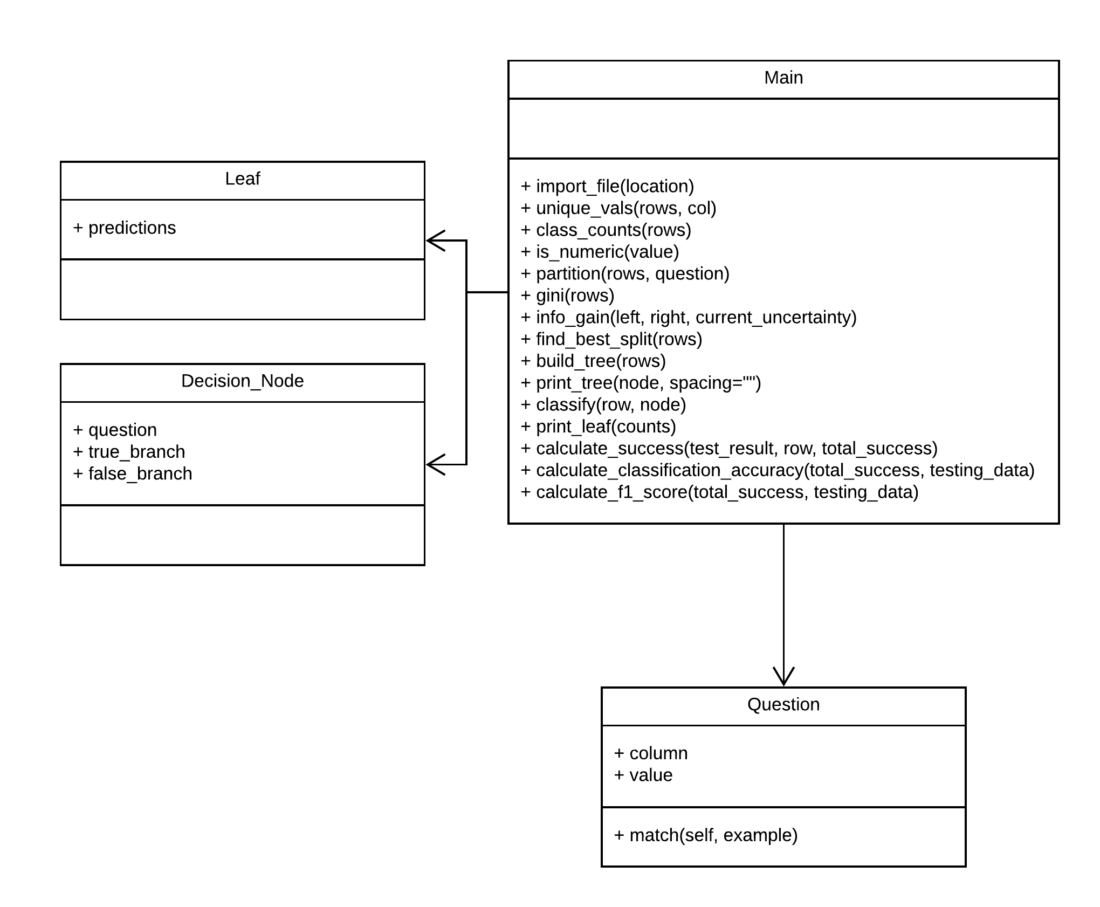
Het algoritme
Python 3
Anaconda + Spyder
PyPI Radon

Slide 12
Demonstratie

Slide 13

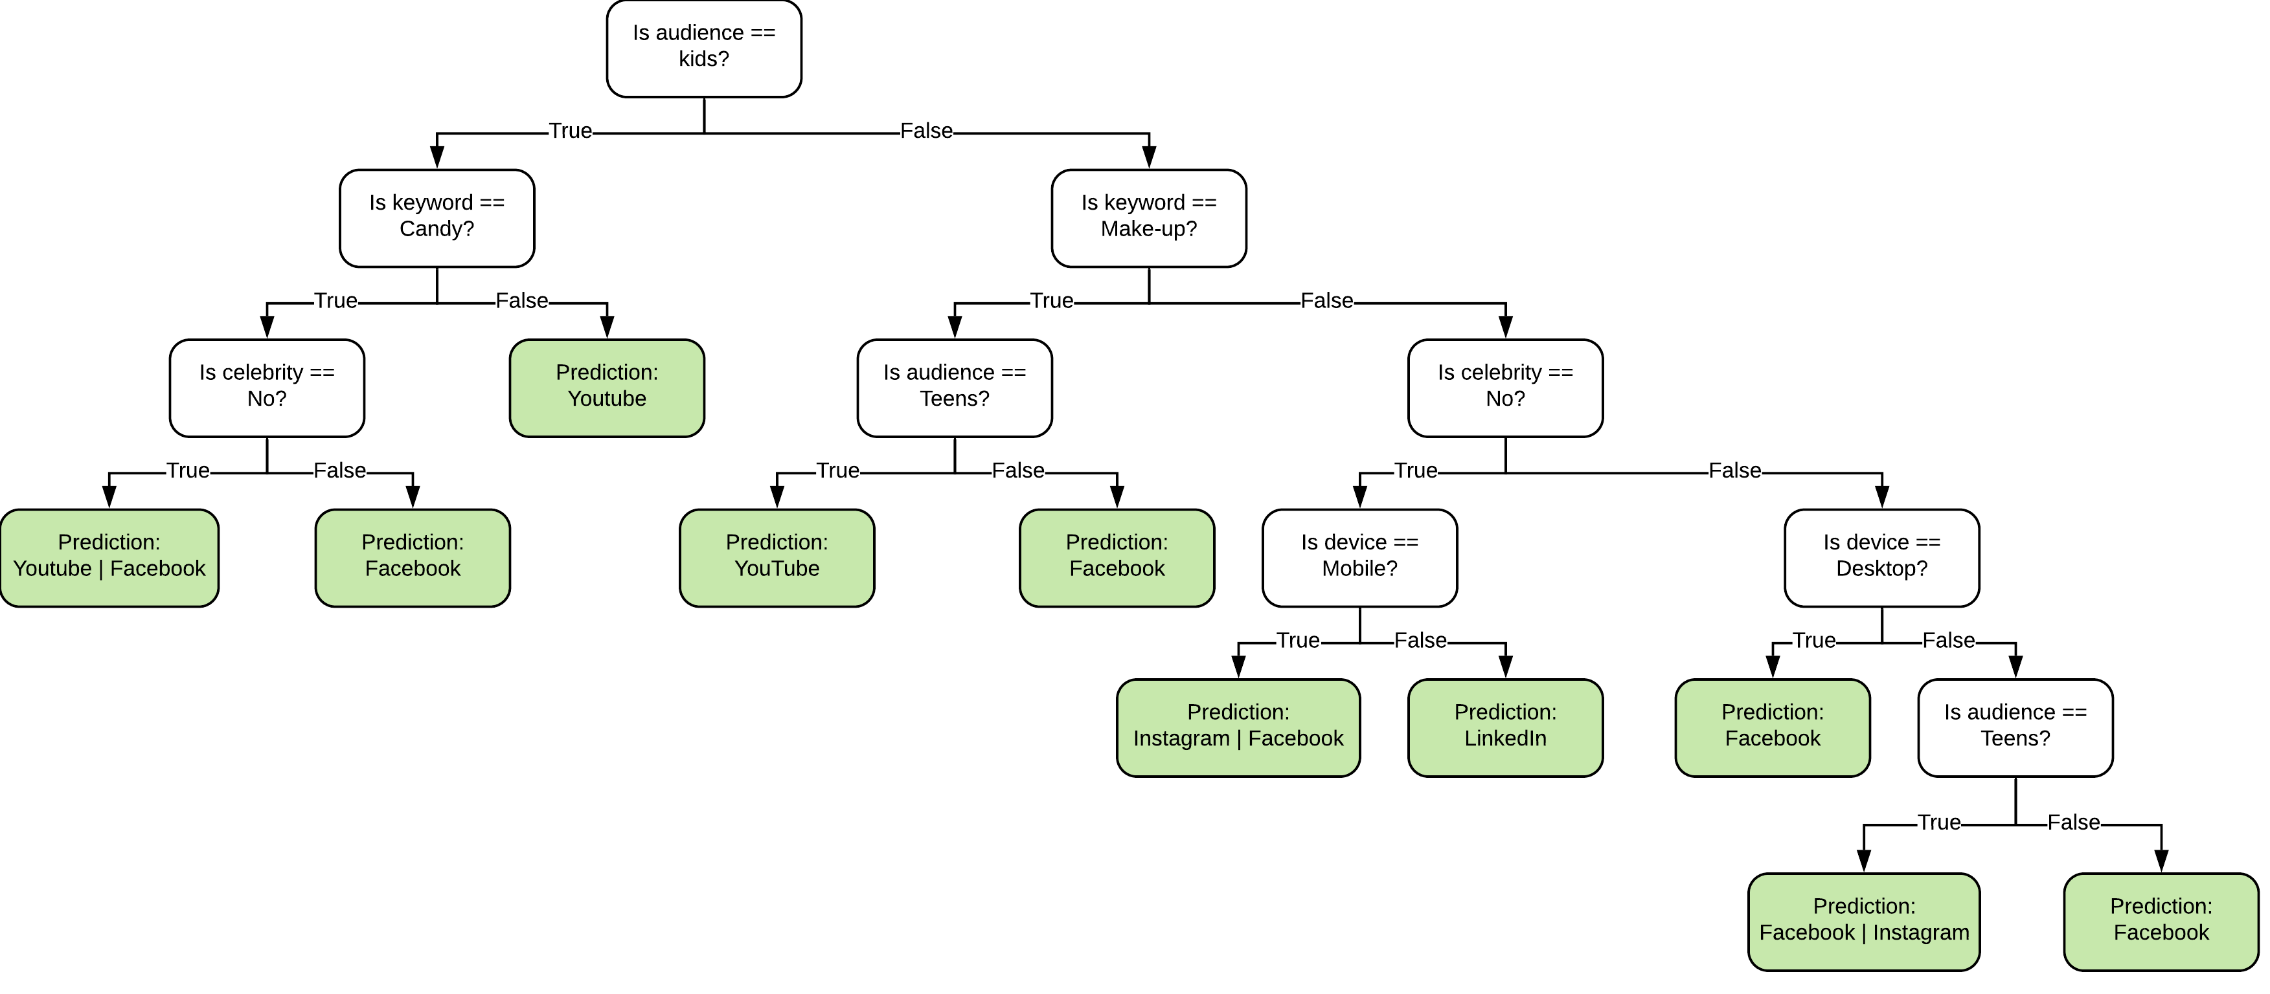
Testresultaten

Slide 14
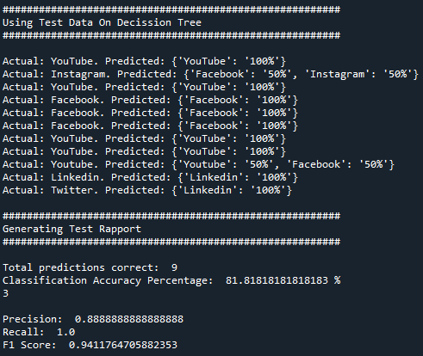
Testresultaten
Cyclomatische complexiteit: 2.174
Classification accuracy percentage: 81.8%
F1 Score: 0.94

Slide 15
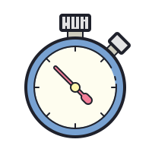


Evaluatie

Slide 16
Conclusie
Wat is machine learning?
Fingerspitz diensten
Risico’s
Precisie algoritme met fake data
Regels opleggen aan het algoritme
Return-on-investment
Vinden van patterns in data.
24/7 predicties maken op de data.
Advies

